Slide 1
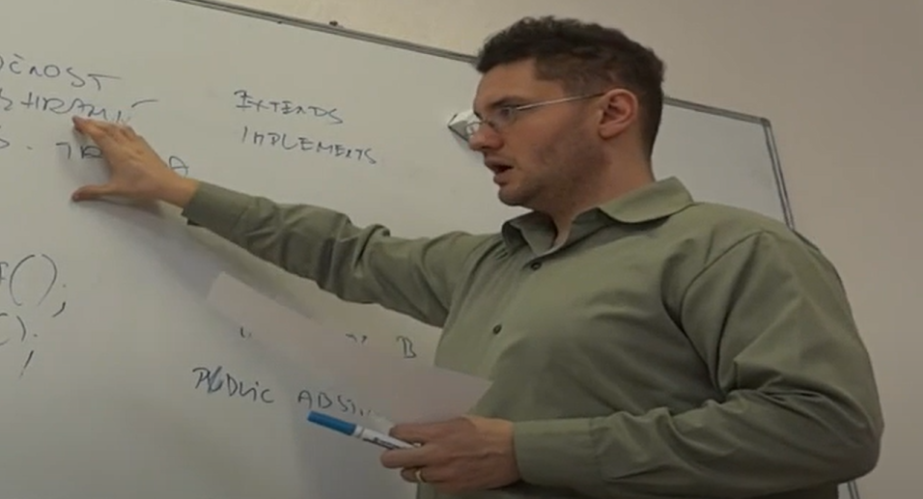
Dědičnost, Rozhraní, Polymorfismus
Autor: Dědek

Slide 2

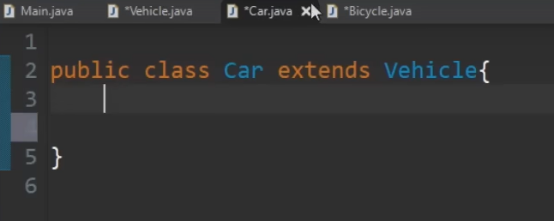
Dědičnost
rodičovská třída definuje základní atributy (vlastnosti) a metody
Potomci dědí
využít, přepsat, nebo přidat další
jedno-násobná dědičnost (java)
Diamantový problém
Default rodičovská třída java.lang.Object()

Slide 3
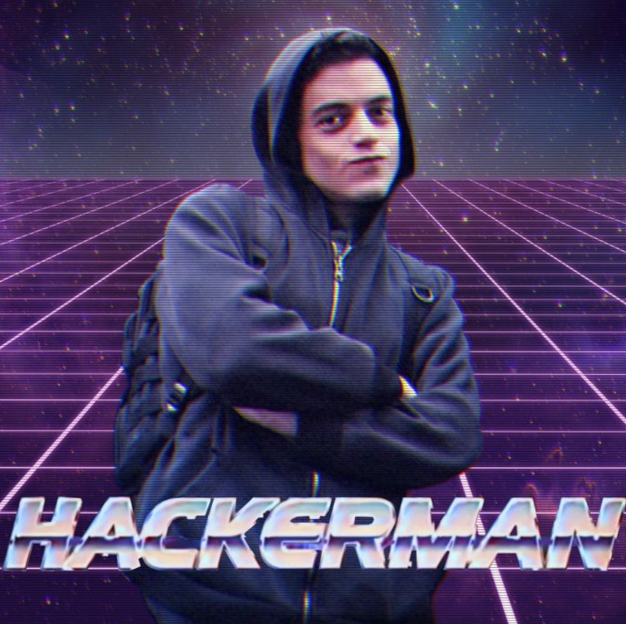
Příkazy
Super
Funguje jako this ale odkazuje na rodiče
Final
proměné a metody (nejdou přepsat) nebo třída (nejde z ní dědit)

Slide 4
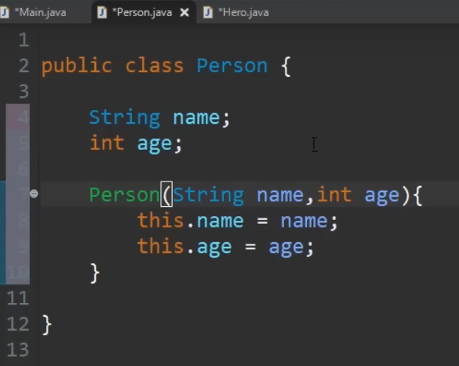
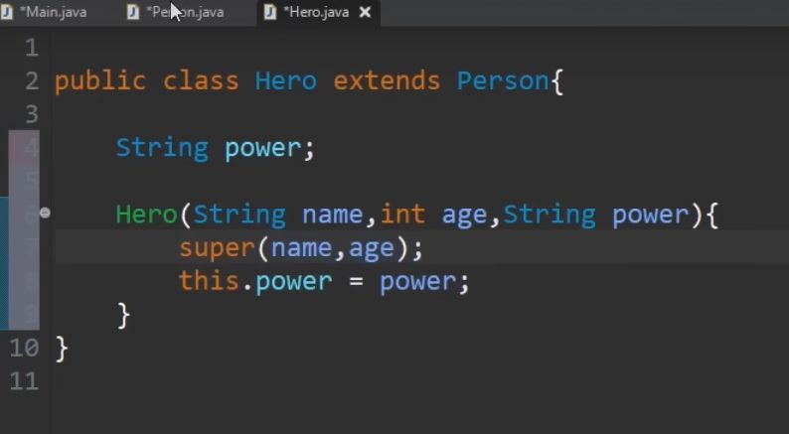

Slide 5
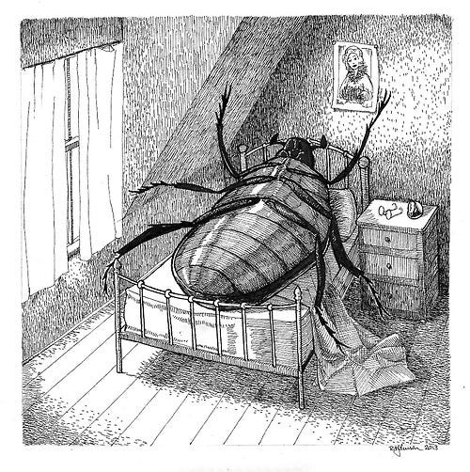
Polymorfismus
Poly – mnoho, Morphe - forma
volání jedné metody se stejným jménem, ale s jinou implementací

Slide 6
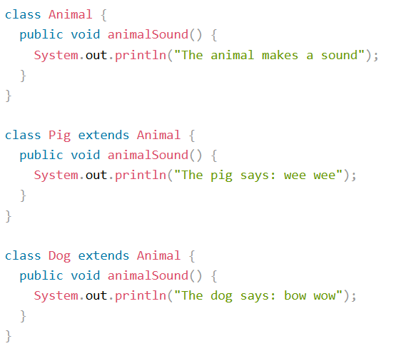

Slide 7
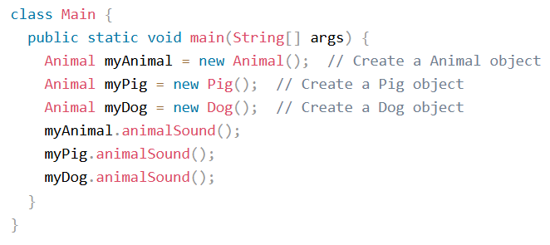

Slide 8
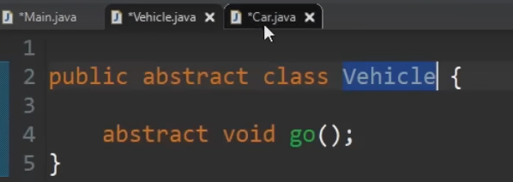
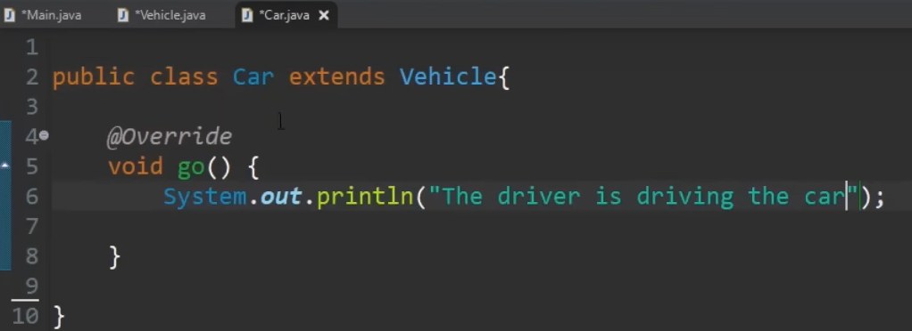
Abstraktní metody / třídy
Značí se klíčovým slovem abstract
Abstraktní třída obsahuje min. jednu abstr. Metodu
Abstr. metoda nemá tělo a neobsahuje žádnou implementaci
Z abstraktní třídy nelze vytvářet instance

Slide 9
Rozhraní (interface)
Řeší jedno-násobnou dědičnost
Předpis metod
Neobsahuje kód
obsahuje pouze "abstraktní" metody
hlavičku metody s návratovým typem a seznamem parametrů
Může obsahovat konstanty
Třída může mít libovolně mnoho rozhraní

Slide 10
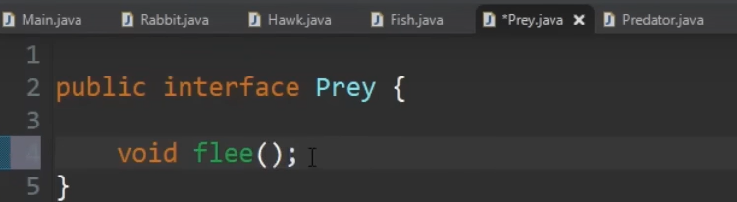
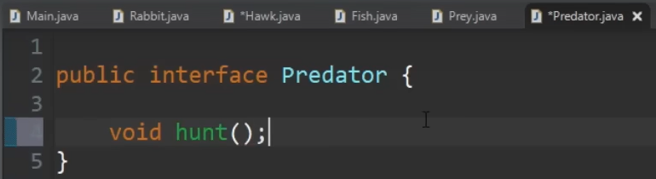
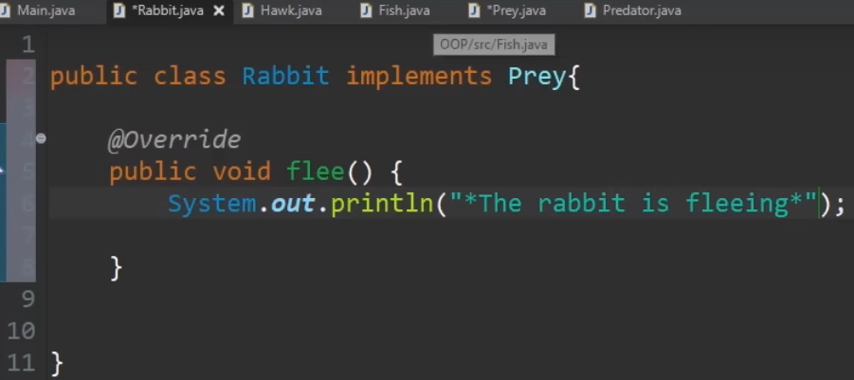
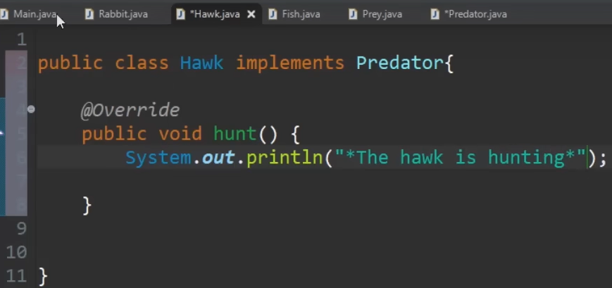
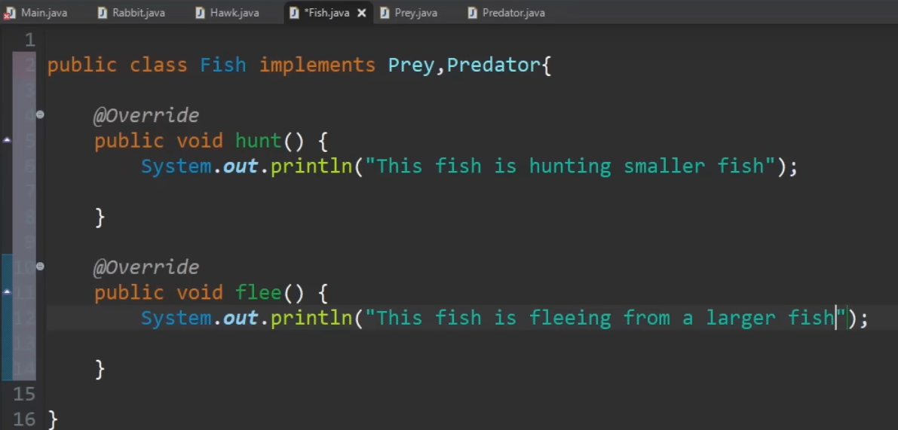

Slide 11
Vložení
PRM Okruh 10 PRINCIPY OOP (DĚDIČNOST, ROZHRANÍ, ABSTRAKTNÍ TŘÍDA) - Karel Johanovský SŠPTAJI

